Slide 1
Игра «Гонки» электроника
Индивидуальный проект
Диканского Егора Андреевича
Ученика "Яндекс лицея"

Slide 2
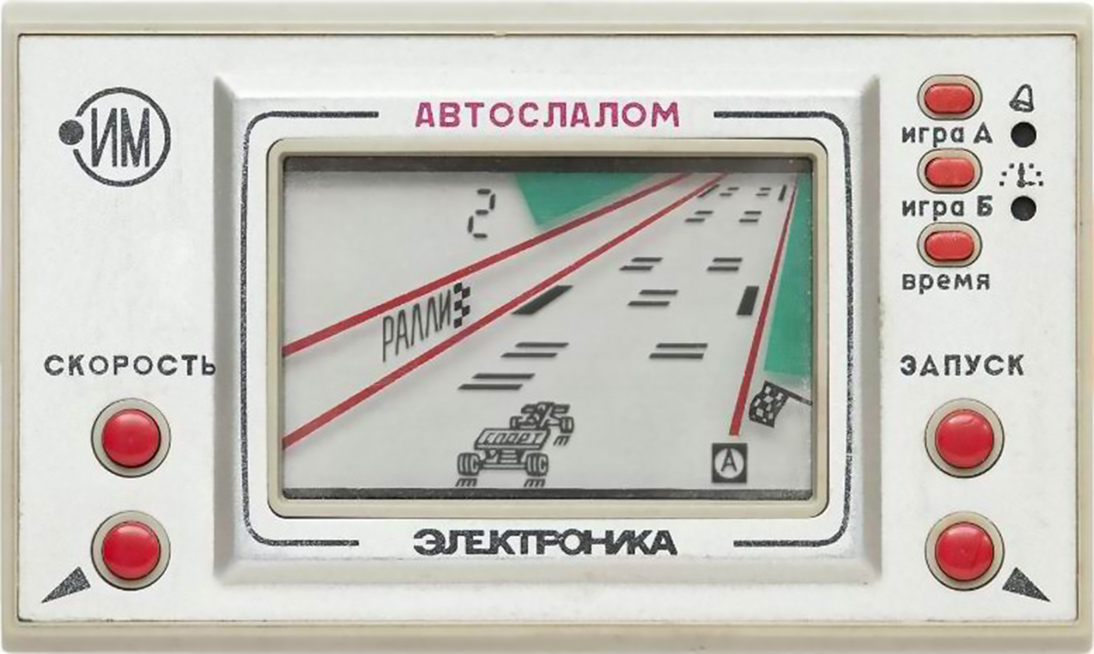
Идея проекта
Думаю каждый если не играл, то хотя бы видел подобные игры 1980-х годов. У некоторых людей они вызывают ностальгию, некоторым просто интересна тематика 80-х и 90-х годов. Я тоже слышал о них и даже держал в руках, но поиграть мне не посчастливилось.(т.к она была сломана) Я решил исправить это и создать собственную игру «Гонки» электроника.

Slide 3

Задачи
Изучить библиотеку Pygame
Изучить механики оригинальной игры
Подготовить картинки(спрайты) и звуки для игры
Создать окна меню, результатов и саму игру
Исправление ошибок, возникших в ходе разработки

Slide 4

Язык программирования
Для разработки использовался язык программирования Python. Высокоуровневый язык программирования общего назначения с динамической строгой типизацией и автоматическим управлением памятью, ориентированный на повышение производительности разработчика, читаемости кода и его качества, а также на обеспечение переносимости написанных на нём программ.

Slide 5

Среда разработки
Для написание кода и разработки проекта использовалась среда PyCharm

Slide 6
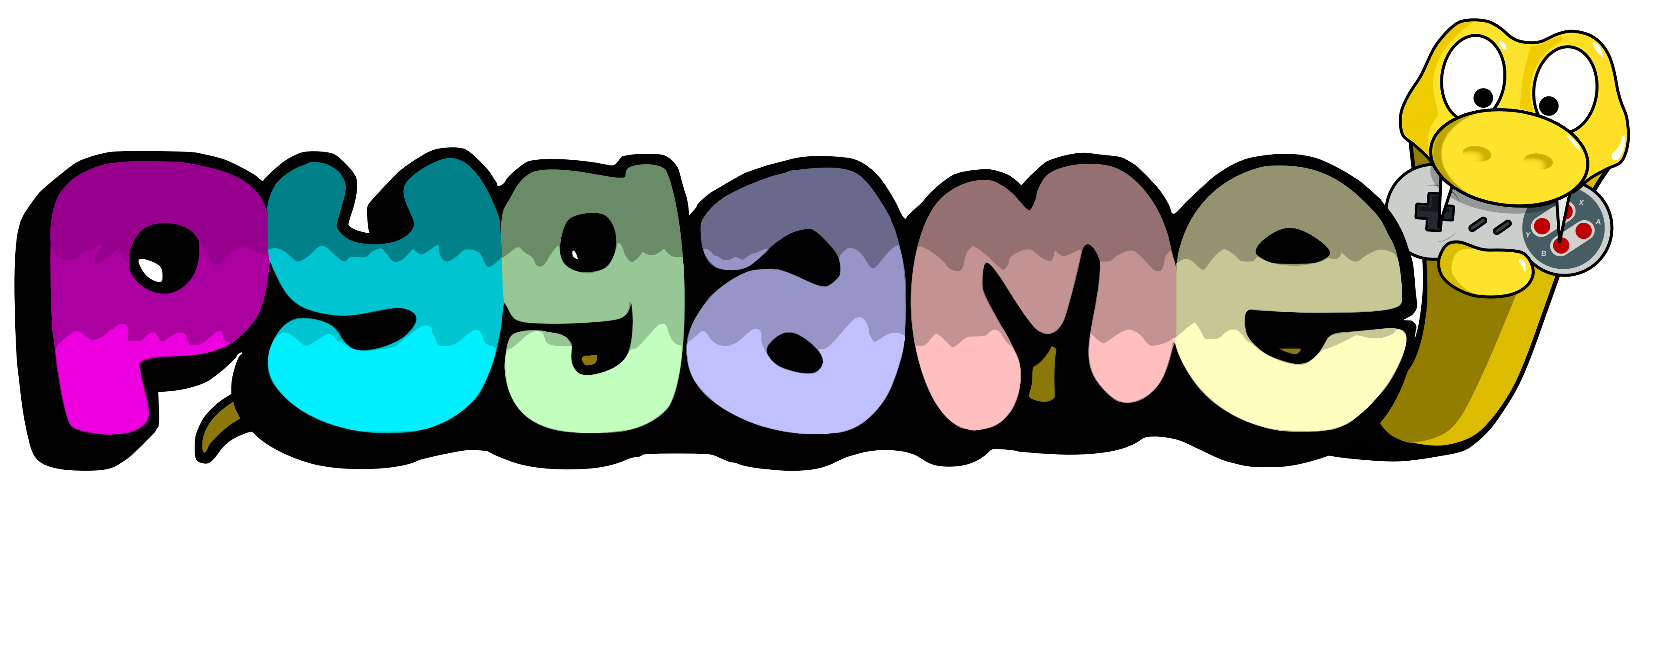
Pygame
Для создания самой игры использовалась библиотека Pygame.
Pygame - набор модулей языка программирования(библиотека) Python, предназначенный для написания компьютерных игр и мультимедиа-приложений.

Slide 7

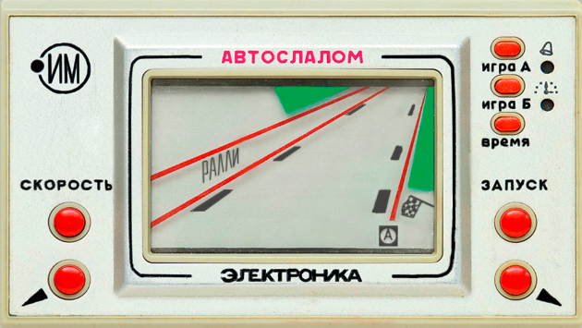
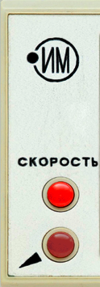
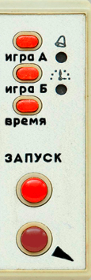
Спрайты
Для своей игры я взял одну картинку с оригинальной игры и отделил все нужные мне составные части(машинка, препятствие, фон, части для анимации), и так же анимировал фон(некоторые части пришлось рисовать с нуля).

Slide 8

Звуки
Звуки я тоже вырезал с оригинальной игры, нарезал и обработал их. Для работы с ними в python я использовал библиотеку pygame и модуль в ней mixer.

Slide 9

Реализация функций
game - основной цикл игры
menu - окно меню(старта)
res - окно подсчёта результатов
add_enemy - добавление препятствий
collision - обработка столкновения игрока с препятствием
bg_anim - анимация заднего фона

Slide 10
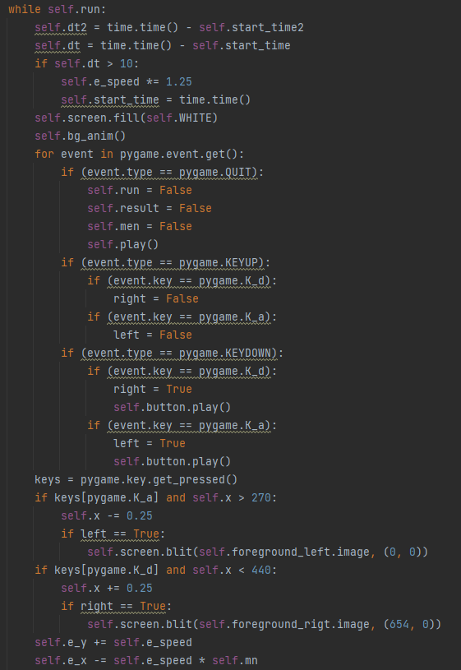
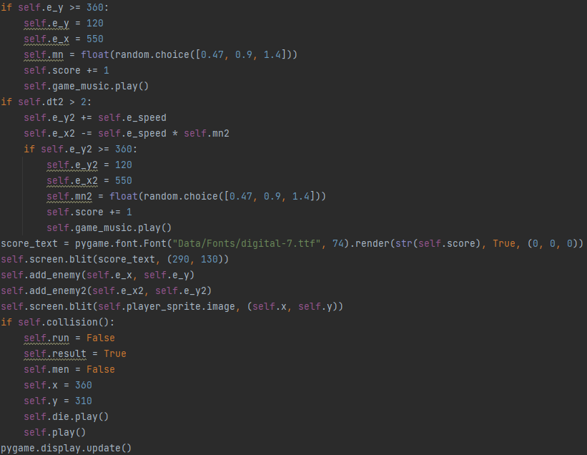
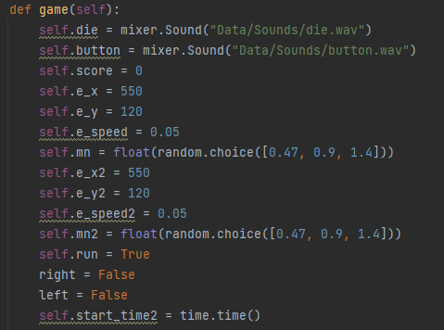

Код

Slide 11
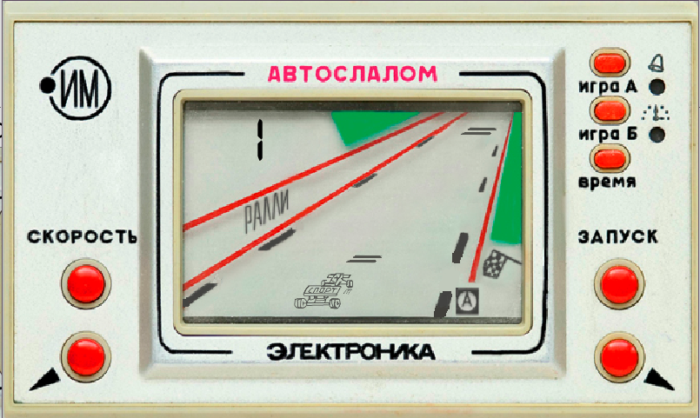
Итоговый результат
В итоге у меня получилась приятная, захватывающая и напоминающая о тех временах игра. Игра максимально приветлива для пользователя и даже немного затягивает.

Slide 12
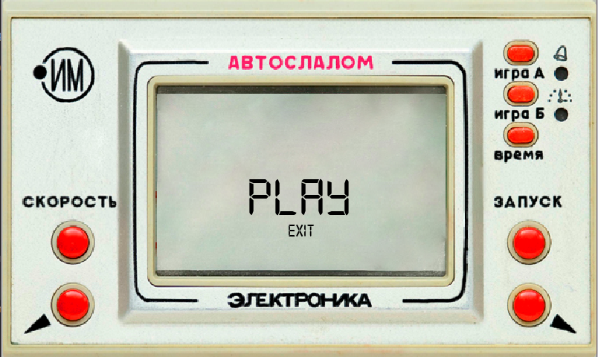
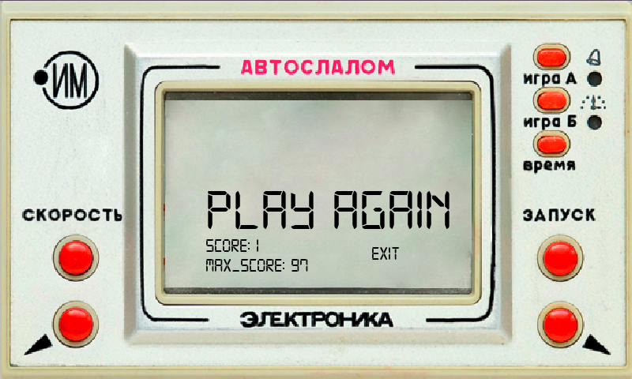
Итог

Slide 13

Будущие обновления
Мультиплатформенность
Несколько режимов игры
Настройка клавиш управления
Настройка сложности
Настройка звуков игры

Slide 14
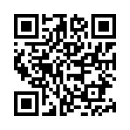
GitHub

Slide 15
Спасибо за внимание

